Slide 1
PREVENCIJA MALOLJETNIČKOG PRESTUPNIŠTVA
PREDMET: SUDSTVO ZA MALOLJETNIKE
STUDENTI: ALMA MEHANOVIĆ
ANDREA PAPIĆ
BELMIN ZILKIĆ
Sarajevo,mart 2020.

Slide 2
Uvod
Prestupničko ponašanje - sve veći problem u savremenom društvu
Intenzivniji naučni interes za maloljetničko prestupništvo i faktore koji utiču na njegov razvoj
Potrebna identifikacija i prevencija maloljetničkog prstupništva i način tretiranja maloljetnika s takvim ponašanjem
Potrebno suzbijanje takvog ponašanja kako ono ne bi postalo hronično i oblik prihvatljivog ponašanja

Slide 3
Najbolji interes djeteta
Konvencija o pravima djeteta (1989.)
Standard “najbolji interes djeteta”- osnovno načelo za uređenje i zaštitu prava djeteta
Vrši se na individualnoj osnovi
Neophodno davanje određene težine mišljenju djeteta u skladu s dobi i zrelošću
Nadležni organi vezani ovim načelom prilikom donošenja svake odluke koja se tiče djeteta
Obaveza roditelja da se rukovode ovim načelom –dodatna realizacija načela

Slide 4
Konvencija o pravima djeteta 1989.
Glavni pravni institut za zaštitu djece
Najbolji interes – treba biti odlučujući faktor u preduzimanju posebnih radnji (usvojenje ili odvajanje djeteta od roditelja protiv volje) , te u svim drugim postupcima koje prema djeci preduzimaju javne ili privatne ustanove, centri za socijalni rad,sudovi...

Slide 5
Procjena najboljeg interesa djeteta podrazumijeva:
a) Njihovim stavovima i mišljenjima dati odgovarajuću težinu;
b) Sva druga prava djeteta, kao što je pravo na dostojanstvo, slobodu i ravnopravno postupanje treba u svakom trenutku da budu poštovana;
c) Svi nadležni organi vlasti treba da usvoje sveobuhvatan pristup kako bi se na odgovarajući način uzeli u obzir svi interesi o kojima se tu radi, uključujući psihološko i fizičko blagostanje, pravne, socijalne i ekonomske interese djeteta;

Slide 6
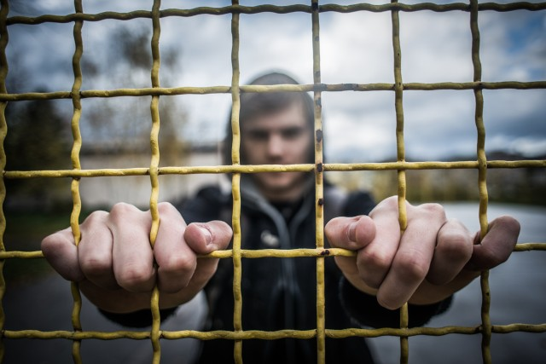
Maloljetničko prestupništvo
Maloljetničko prestupništvo - pojava koja spada u red društvenih pojava u najširem smislu označenim kao društveno neprihvatljiva ponašanja maloljetnika
Univerzalna definicija ne postoji
Uže shvatanje: protivpravna ponašanja maloljetnika koja su u krivičnom zakonodavstvu neke države inkrminisana kao krivično djelo
Šire shvatanje: obuhvata pored krivičnih djela i druge oblike poremećaja u ponašanju, odnosno tzv. rizična ponašanja maloljetnika.

Slide 7
Prevencija maloljetničkog prestupništva
strategija i mjere koje za cilj imaju smanjenje rizika za pojavu maloljetničkog prestupništva, smanjenje potencijalnih posljedica maloljetničkog prestupništva na pojedince i zajednicu, uključujući i strah od prestupništva, i to utjecajem na višestruke etiološke faktore prestupništva

Slide 8
Historijski razvoj prevencije
Platon i Aristotel – pokreću pitanje prevencije kriminaliteta
Bentam – direktna i indirektna prevencija
Oven – zalagao za organizovanu prevenciju kroz širenje prosvjete i solidnog vaspitanja mlade generacije, za uklanjanje okolnosti koje dovode do prestupničkog ponašanja i za postizanje boljeg blagostanja, kao posebno značajnog faktora u borbi protiv kriminaliteta

Slide 9
XIX. i XX. stoljeće – ideja o značaju prevencije maloljetničkog prestupništva posebno dolazi do izražaja
Uvođenje socijalnih mjera - usmjerene na suzbijanje siromaštva i bijede i zabrani napuštanja djece, te drugim mjerama koje su trebale utjecati na smanjenje maloljetničkog prestupništva i kriminaliteta
Pristup prevenciji prošao kroz tri faze:
Represivna
Reformistička
Savremena

Slide 10
Vrste prevencije
Primarna - različitim aktivnostima unaprijed djeluje na moguće uzroke maloljetničkog prestupništva
Sekundarna - usmjerena na identifikaciju i kontrolu simptoma, zaustavljanje daljnjeg napredovanja problema, te pomoć u rješavanju nekog problema koji se već ispoljio
Tercijarna - usmjerena na tretiranje maloljetnika kod kojih se već ispoljilo prestupničko ponašanje, a u cilju sprječavanja recidivizma

Slide 11
Međunarodni standardi u prevenciji maloljetničkog prestupništva
Konvencija o pravima djeteta 1989.
Smjernice UN-a za prevenciju maloljetničke delikvencije 1990. (Rijadske smjernice)
Cilj: smanjiti broj djece u sukobu sa zakonom jačanjem i poboljšanjem pomoćnih sistema i kvalitete života (socijalna zaštita i dobrobit) djece od ranog djetinjstva i tokom perioda adolescencije
Rastuća svijest o djeci kao kompletnim ljudskim bićima
Velika važnost u sektoru obrazovanja i socijalnog rada

Slide 12
Rijadske smjernice – sastavljene od 66 principa podjeljenih u 7 poglavlja:
Osnovni principi;
Domašaj smjernica;
Opća prevencija;
Procesi socijalizacije;
Socijalna politika;
Zakonodavstvo i maloljetničko pravosuđe i
Istraživanje, razvojna politika i saradnja

Slide 13
Preventivni rad sa djecom i maloljetnicima
Odgojno – obrazovne, socijalne, zdravstvene institucije i institucije u službi bezbjednosti trebaju organizovati preventivni rad sa djecom i mladim na prevenciji, sprječavanju i otklanjanju poremećaja u ponašanju među djecom i mladim
Pomoć porodici u određenim poljima od strane društva u cilju uspješne socijalizacije i podizanju djeteta
Škole – spremanje mladih za život te ima važnu ulogu i u prevenciji i otklanjanju prestupničkog ponašanja

Slide 14
Slobodno vrijeme - važno za razvoj i socijalno oblikovanje mladih; u cilju prevencije potrebno osigurati što kvalitetnije korištenje slobodnog vremena mladih
Sportske aktivnosti djece i mladih – bitan faktor u izgrađivanju ličnosti pojedinca kroz faze odrastanja (tjelesna aktivnost i emocionalna uključenost)

Slide 15
Centar za socijalni rad - važan faktor u ublažavanju otklanjanja prestupničkog ponašanja djece i mladih
Za efikasno djelovanje nužno je :sačiniti program mjera preventivnog djelovanja i otklanjanja prestupničkog ponašanja, saradnja sa porodicom, MUP-om,pravosuđem,školom u mjerama pojačanog nadzora,stručnost radnog kadra, raditi na jačanju institucionalnih oblika resocijalizacije djece i mladih s prestupničkim ponašanjem...

Slide 16
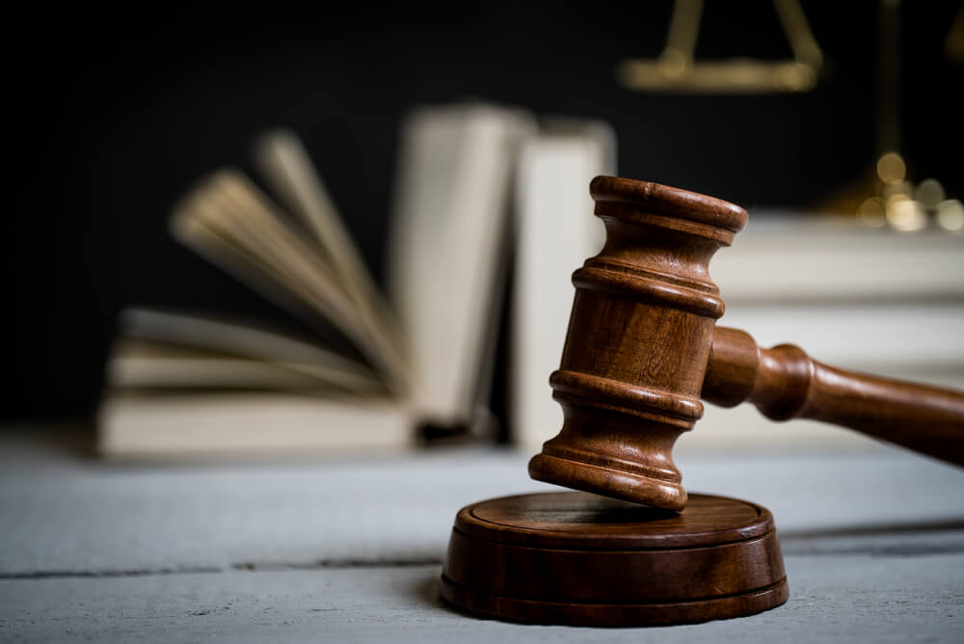
Policija u zajednici – uključuje se u suzbijanje i sprječavanje kriminaliteta mladih
Sud – jako bitna uloga; sudija za maloljetnike prilikom odlučivanja o sankciji ima na raspolaganju i određeni vid alternativnog kažnjavanja,dakle odlučuje da li će se postići svrha dugotrajnim preodgojem ili kratkotrajnim mjerama odgoja, kao i da li će se to postići u sredini u kojoj maloljetnik živi ili ga iz te sredine treba izdvojiti

Slide 17
Nevladine organizacije – vrše niz značajnih istraživanja u različitim oblastima,posebno u našem društvu; pomažu pri otkrivanju faktora rizika finansijskim sredstvima i novim metodama rada (UNICEF, Save the Children)
Programi prevencije maloljetničkog prestupništva(Chicago Area Project – CAP;Project Head Start - PHS)

Slide 18
Prevencija maloljetničkog prestupništva u BiH
provodi se donošenjem akcionih planova na državnom, odnosno entitetskom nivou i nivou Brčko distrikta BiH
omogućava provedbu odredbi Konvencije o pravima djeteta, poštivanje preporuka Komiteta za prava djeteta i ostalih međunarodnih instrumenata koji se odnose na zaštitu prava djece
Strategija protiv maloljetničkog prestupništva u Bosni i Hercegovini (2006. – 2010.)
Odluka o usvajanju Akcionog plana za djecu BiH (2011. – 2014.)

Slide 19
Odluka o usvajanju Akcionog plana za djecu BiH (2015. – 2018.)
Ciljevi ove odluke :unapređenje zakona u BiH, politike, strategija, koordinacije i izvještavanja radi poboljšanja implementacije općih mjera iz Konvencije o pravima djeteta; osiguranje uvjeta za potpunu primjenu građanskih prava i sloboda djece i uspostava specifičnih mehanizama za zaštitu prava i sloboda; učiniti sistem odgoja i obrazovanja pravičnijim i dostupnijim za razvoj potencijala djeteta...
u FBiH ima 10 akcionih planova iz oblasti maloljetničkog pravosuđa

Slide 20
HVALA NA PAŽNJI

